Slide 1

Individualios pagalbos planas kaip komunikacijos su tėvais priemonė
Sandra Lopetaitė
2022-03-31

Slide 2
Ką apie Planus kalba tėvai:

Slide 3
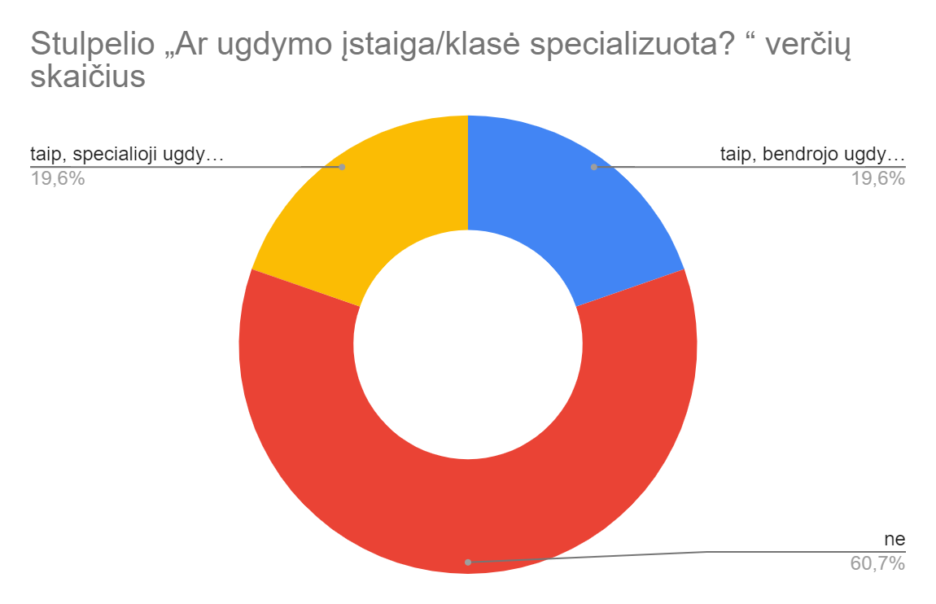
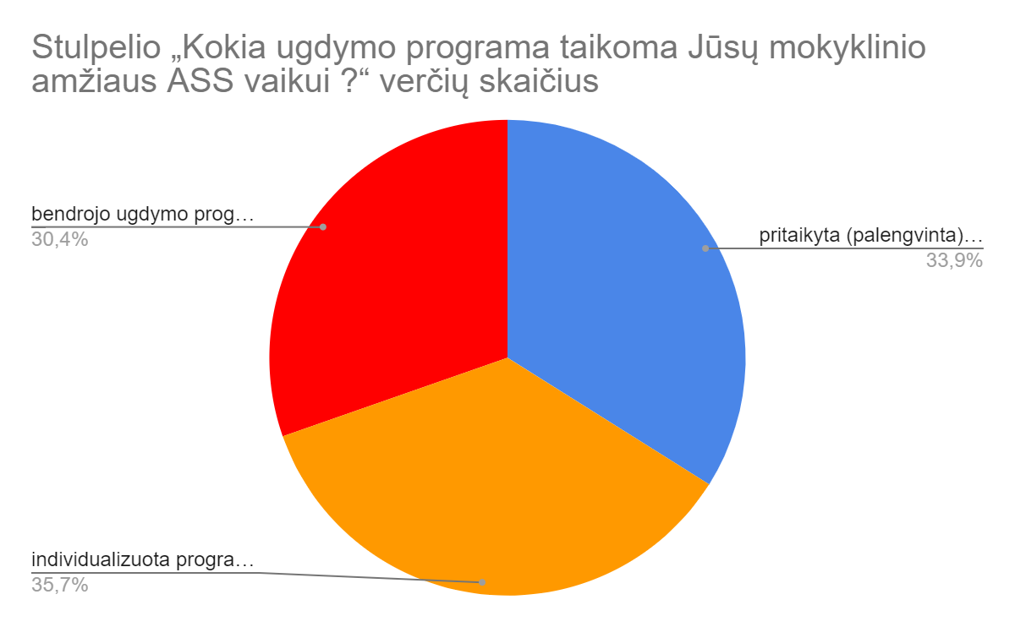

Slide 4
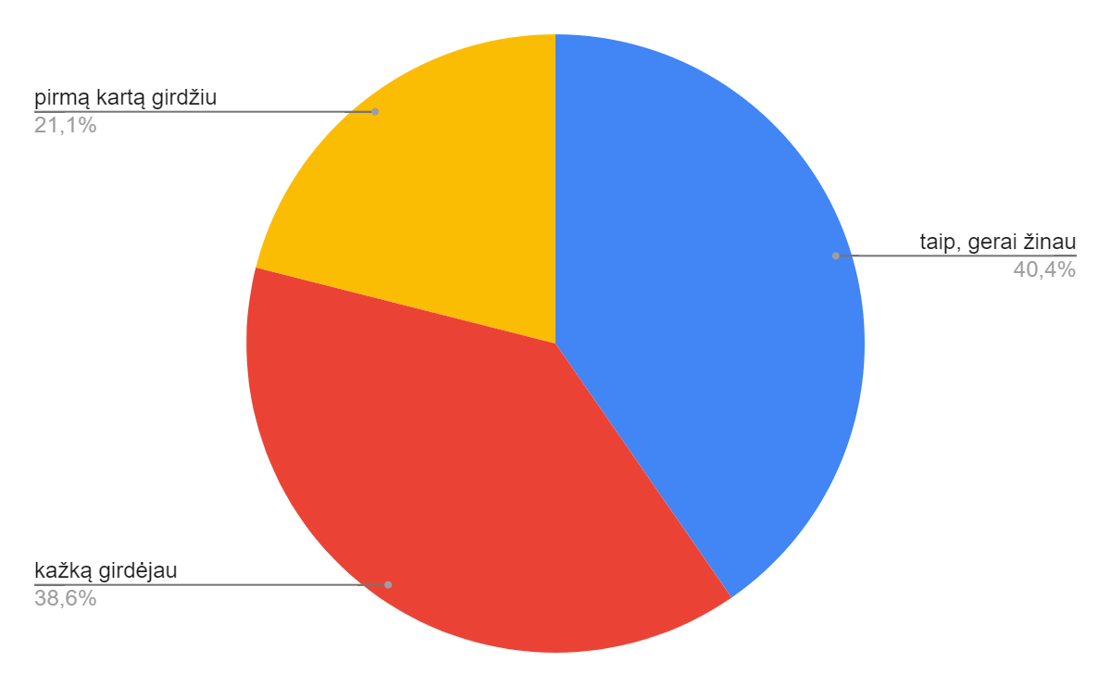
Ar žinote, kad nuo 2020 m. rugsėjo yra patvirtintos ugdymo organizavimo rekomendacijos mokiniams, kuriems diagnozuotas autizmas ir jose apibrėžtas INDIVIDUALIOS PAGALBOS MOKINIUI plano sudarymas prieš pradedant teikti ugdymą ir jį įgyvendinant BET KOKIOJE MOKYKLOJE, BET KOKIOJE KLASĖJE, NEPRIKLAUSOMAI NUO JAM TAIKOMOS UGDYMO PROGRAMOS?

Slide 5
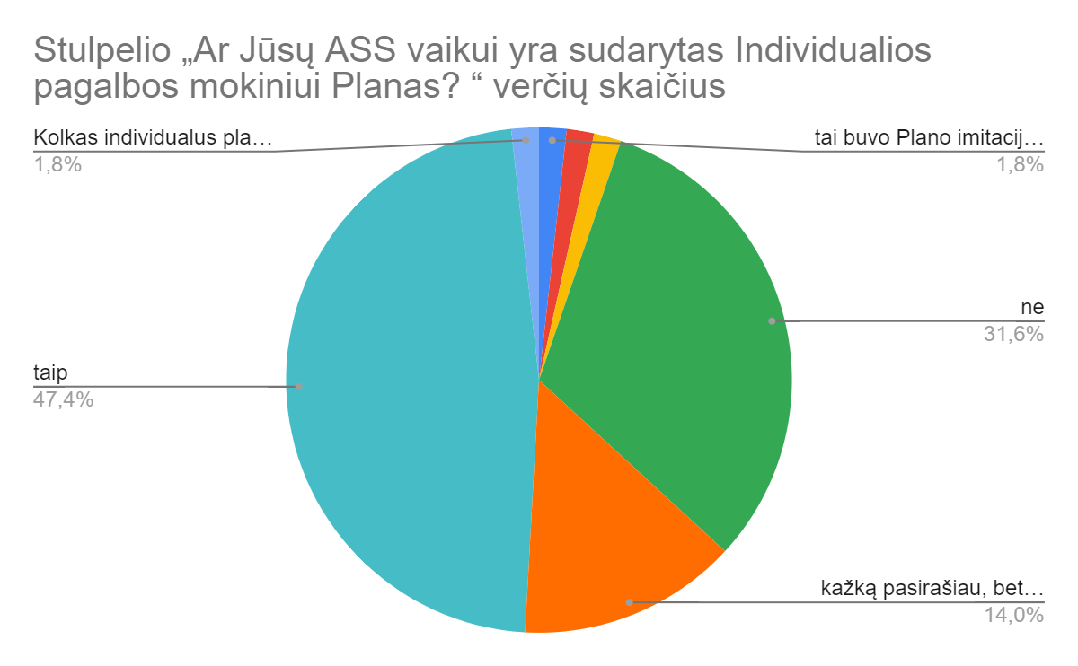

Slide 6
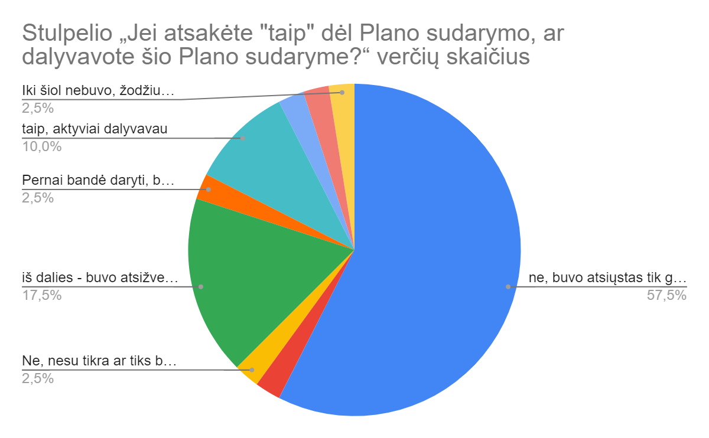

Slide 7
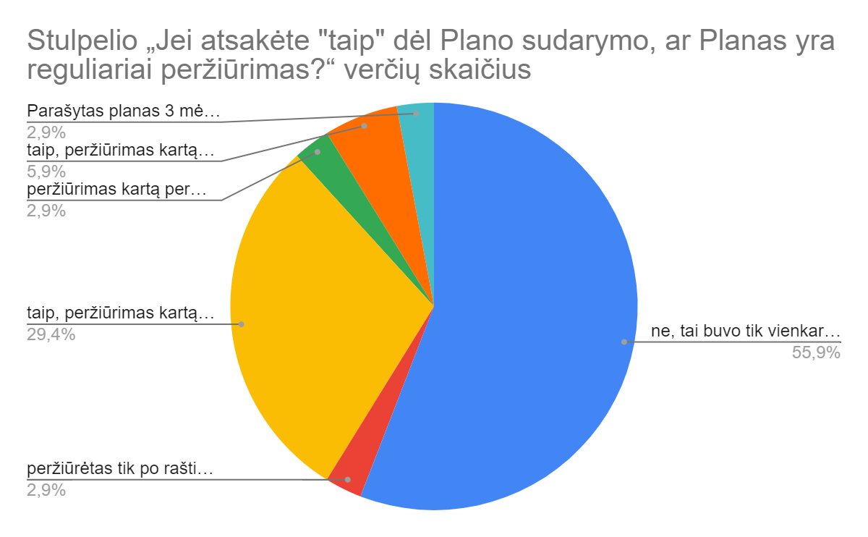

Slide 8
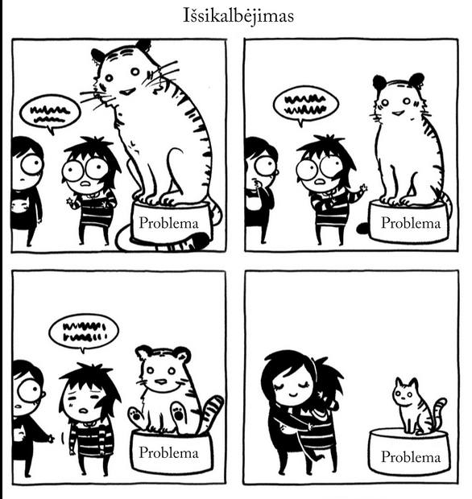

Slide 9
Kaip gerai paruoštas Planas gali padėti bendraujant su tėvais?
-kaip argumentas, reaguojant į padidintus tėvų lūkesčius;
-kaip argumentas, kai vaikas tėvų yra pernelyg nuvertinamas;
-pokalbio laiką taupantis įrankis, neleidžiantis nukrypti „į lankas“;
-konkrečių namų darbų tėvams uždavimo įrankis;
-įrankis, akivaizdžiai parodantis nueitą kelią: pasitenkinimo jausmas visiems, ėjusiems kartu;
-įrankis, padedantis tėvams nelyginti vaikų tarpusavyje;
-įrankis, padedantis ne tik „vėluojantiems į traukinį“, bet ir „bėgantiems prieš traukinį“;
-stresą mažinanti priemonė: mažų žingsnelių taktika.

Slide 10
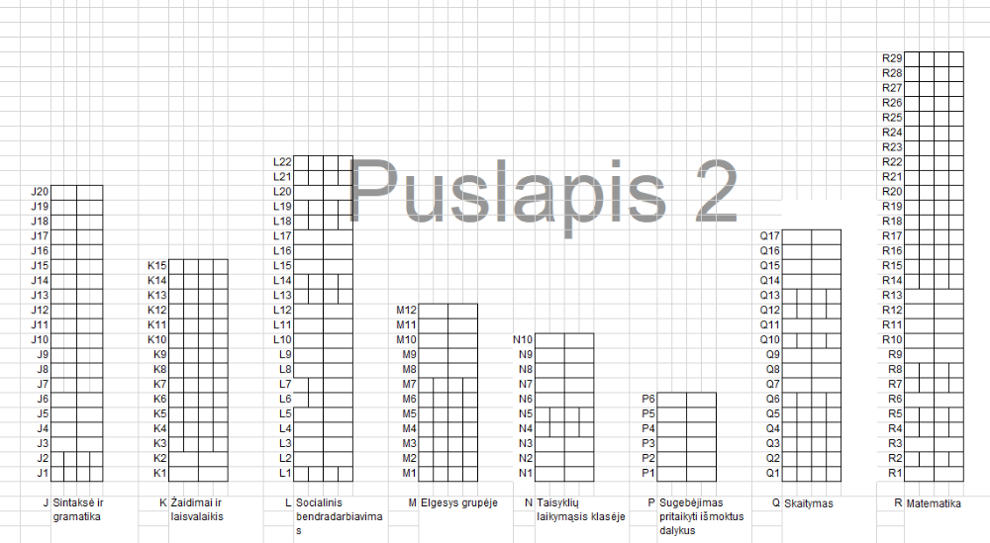

Kas yra gerai paruoštas Planas? Jis turi pamatuojamą tikslą.

Slide 11
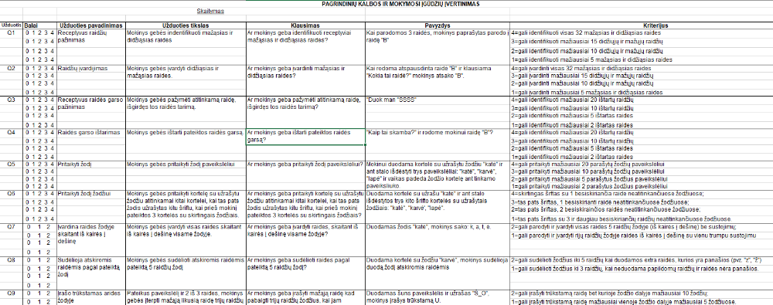

Slide 12
Neperšokęs griovio nesakyk OP.

Slide 13


Slide 14

Brynjar Karl sveikinimas Lietuvai: https://youtu.be/gwzSqdw8g6A

